Slide 1
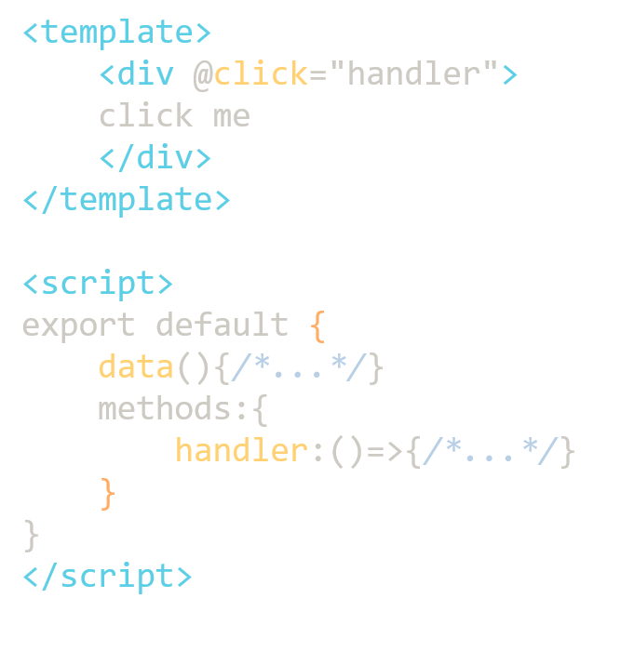
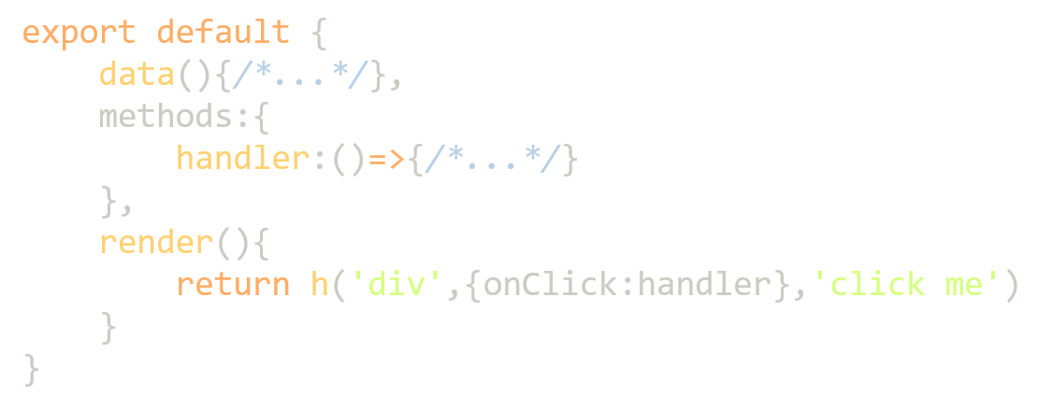
渲染器
虚拟DOM
H(‘div’,’hello’)
真实DOM
<div>hello<div>
编译器

Slide 2
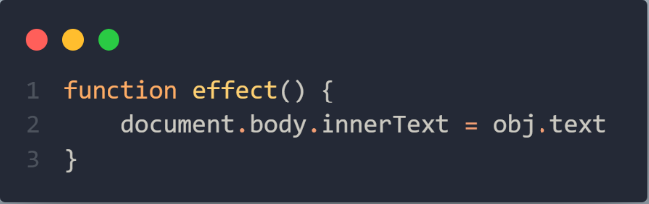
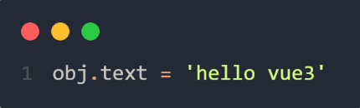
存储副作用函数的桶
effect()
执行effect()
触发读取操作
将副作用函数存储到桶中
存储副作用函数的桶
触发设置操作
effect()
取出并执行
将副作用函数从桶中取出并执行

Slide 3
WeakMap
key
obj-1
value
Map
obj-2
key
value
property-1
Set
property-2
effect-1
effect-2
obj-n
property-n
effect-n

Slide 4
WeakMap
key
data
value
Map
key
value
ok
Set
effectFn
text
Set
effectFn

Slide 5
data
ok
effectFn
text
effectFn

Slide 6
person.name=‘左同学’
function effect(){
document.body.innerText=
}
function effect(){
document.body.innerText=person.name
}
person.name
触发设置操作
触发读取操作
effect
effect()
effect()
存储副作用函数的桶

Slide 7
obj
obj
obj
obj
property1
property1
property1
property
effect1
effect1
effect1
effect1
property2
effect2
property2
effect2
effect1
obj2
property3
property3
property
effect3
effect1
effect1

Slide 8
WeakMap
key
{
"name": "小左同学",
"age": 18
}
value
Map
key
Set
value
()=> {console.log('副作用函数执行啦')
document.body.innerText = obj.age < 35 ? obj.name : '超龄了'}
name
Set
value
()=> {console.log('副作用函数执行啦')
document.body.innerText = obj.age < 35 ? obj.name : '超龄了'}
age

